Slide 1
Anpassung an den Klimawandel:
„Ökologischen Strategie zum Sedimentmanagement an der Ems“
Ralf Kaiser
Niedersächsisches Ministerium für Umwelt, Energie, Bauen und Klimaschutz
Ref. 24, Oberflächen- und Küstengewässer, Meeresschutz

Slide 2

Klimaentwicklung aktuell
WMO-Bericht 2019
2018 war das viertwärmste Jahr seit Beginn
der Aufzeichnung
2015–2018 waren die vier wärmsten Jahre
seit Beginn der Aufzeichnung - der lang anhaltende
Trend der Erwärmung setzt sich fort
Der Wärmegehalt der Ozeane ist auf Rekordhöhe
Der globale Meeresspiegelanstieg setzt sich fort
Die Ausdehnung des arktischen und antarktischen
Meereises liegt weit unter dem Durchschnitt
Nach WMO-Bericht Nr. 1233 [2019]
Notes:
Weltorganisation für Meteorologie (World Meteorological Organization / WMO) , unlängst veröffentlichter Bericht aus 2019 (liegt nur in Englisch vor)
Wesentliche Inhalte (mit Bezug zum Thema)
Die vergangenen vier Jahre sind laut dem WMO-Bericht die wärmsten seit Beginn der Aufzeichnungen gewesen. Die globale Durchschnittstemperatur an der Oberfläche hat nach dem Bericht im Jahr 2018 rund ein Grad Celsius über dem Referenzwert für die vorindustrielle Zeit gelegen.
Der Meeresspiegel ist im vergangenen Jahr außergewöhnlich stark gestiegen. Der globale Mittelwert lag 2018 etwa 3,7 Millimeter über dem Wert von 2017. Der durchschnittliche Anstieg seit 1993 betrage 3,15 Millimeter pro Jahr. (Achtung: Globale Werte für den Meeresspiegelanstieg können quantitativ zwar nicht 1:1 für die südliche Nordsee übernommen werden, aber insbesondere die Entwicklung des Trends der Wasserstände global ist ein guter Indikator auch für uns)

Slide 3
Entwicklung Wasserstand lokal
Datenquelle, NLWKN-FSK
MThw-Anstieg: 26,4 cm für die letzten 100 Jahre

Slide 4
Entwicklung Wasserstand mögliche Zukunft
IPCC: Sonderbericht über Ozean und Kryosphäre (SROCC), 2019
RCP 2.6: Szenario mit deutlichen Anstrengungen im Klimaschutz
RCP 8.5: Szenario mit business as usual (weiter so wie bisher)
Notes:
Figure 4.2 | Projected sea level rise (SLR) until 2300. The inset shows an assessment of the likely range of the projections for RCP2.6 and RCP8.5 up to 2100 (medium confidence). Projections for longer time scales are highly uncertain but a range is provided (4.2.3.6; low confidence). For context, results are shown from other estimation approaches in 2100 and 2300. The two sets of two bars labelled B19 are from an expert elicitation for the Antarctic component (Bamber et al., 2019), and reflect the likely range for a 2ºC and 5ºC temperature warming (low confidence; details section 4.2.3.3.1). The bar labelled “prob.” indicates the likely range of a set of probabilistic projections (4.2.3.2). The arrow indicated by S18 shows the result of an extensive sensitivity experiment with a numerical model for the Antarctic Ice Sheet (AIS) combined, like the results from B19 and “prob.”, with results from Church et al. (2013) for the other components of SLR. S18 also shows the likely range.

Slide 5

Küste: Reaktion auf Meeresspiegelanstieg
Stark vereinfachende Prinzipskizze
Sturmfluten
Nutzung von Kleireserven
Salzwasserintrusion
Notes:
Animierte Darstellung der langfristigen Entwicklung in einem Schnitt
Nach der Eindeichung wachsen nur noch die Watten und Vorländer mit dem Meeresspiegel mit. Das Binnenland fällt jedes Jahrhundert allein durch den Meeresspiegelanstieg (maßgeblich hier das mittlere Tidehochwasser) 25 cm zurück.
Ab einem bestimmten Wasserspiegel außen ist das Vordringen von salzigem Wasser in den deichnahen Grundwasserbereich zu befürchten -> Salzwasserintrusion

Slide 6
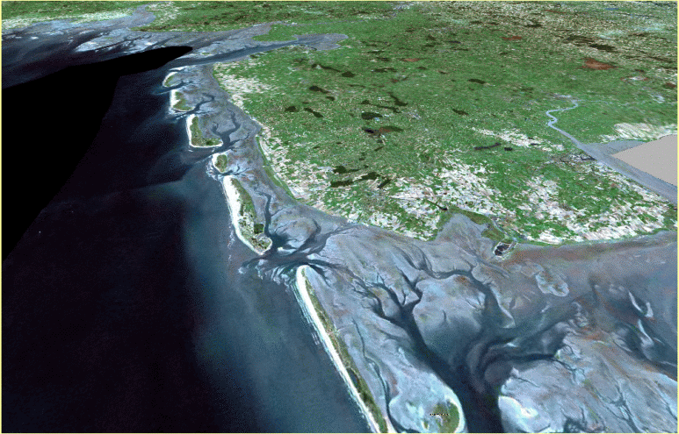





Belastungsänderungen durch Klimawandel
höherer Stau
stärkere
Sturmintensität
größere Wassertiefen,
stärkere Seegangsbelastung
beschleunigter
Meeresspiegelanstieg
verzögerte Anpassung
der Watthöhen

Slide 7
Strategie
Ausgangspunkte
Die Ökologie des Ems-Ästuars wird durch zu hohe Schwebstofffrachten und im inneren Ästuar darüber hinaus zeitweise durch mehrere Meter mächtige Fluid-Mud-Schichten negativ beeinflusst.
Wesentliche Ursachen:
Fahrrinnenvertiefungen/-begradigungen der letzten Jahrzehnte
Fortlaufendes Baggern und Verklappen von Sedimenten zum Unterhalt der Fahrrinnen.
Verringerung des Sedimentationsraumes im Laufe der letzten Jahrhunderte insbesondere durch die sequentielle Eindeichung der über MThw aufgelandeten Gebiete nach den katastrophalen Einbrüchen durch mittelalterliche Sturmfluten

Slide 8
Strategie: wesentliche Randbedingungen
Der Eintrag von Sedimenten wird lokal oft als störend empfunden,
  sei es wegen der Nutzungseinschränkungen in Häfen und Fahrrinnen
  oder nach deren Entnahme in den Gebieten in denen die jeweilige Verklappung stattfindet.
Der Eintrag von Sedimenten in das Küstengewässer insgesamt ist aber angesichts des steigenden und sich voraussichtlich beschleunigenden Meeresspiegelanstiegs unbedingt notwendig.
  Bisher konnte das Watt mit dem Meeresspiegel mitwachsen und sein morphodynamisches Gleichgewicht beibehalten.
  Bei einer weiteren Beschleunigung des Meeresspiegelanstiegs ist für das Mitwachsen der Watten ein größerer Sedimenteintrag als bisher notwendig.
Für das evtl. überschüssige Feinmaterial im System muss man nach anderen Funktionen in dem Gebiet suchen, für die Schlick ein wertvoller (Roh-) Stoff sein könnte.

Slide 9
Strategie
I: Grundlagen
Rechtliche Grundlagen für eine gemeinsame
dt-nl ökologische Strategie zum Sedimentmanagement:
Wasserrahmenrichtlinie, (MSRL)
Fauna-Flora-Habitat-Richtlinie
für den Emsmündungsbereich zusätzlich der Ems-Dollart- Vertrag
und das Ems-Dollart-Umweltprotokoll mit den Zielen:
  Verbesserung der Gewässerqualität und der Ökologie
  Erhaltung einer naturähnlichen Dynamik des Wasserkörpers und der damit zusammenhängenden geomorphologischen und bodenkundlichen Prozesse
Gemeinsame ökologische Strategie zum Sedimentmanagement wichtiges Instrument für die Zukunft des Ems-Ästuars
Gemeinsame Erarbeitung der Inhalte und Ziele des Planes wichtig
[UA-G der ständigen dt-nl Grenzgewässerkommission, 2017-10-16]
Notes:
Die gemeinsame ökologische Strategie zum Sedimentmanagement wird von deutscher als auch von niederländischer Seite als wichtiges Instrument für die Zukunft des Ems-Ästuars betrachtet und eine gemeinsame Erarbeitung der Inhalte und Ziele des Planes wird als wichtig angesehen.

Slide 10
Strategie
II: Ziel / Systemgrenzen
Ziel:
Sondierung, wie die Belastungen der Ökologie – insb. durch die Schwebstoffe/Schlick – verringert werden können
Instrumente:
Entwicklung von Lösungsansätzen/Maßnahmen für die kurz- und langfristige Verringerung der Schlickfracht im Ästuar
Suche nach neuen Verwertungsmöglichkeiten
Systemgrenzen:
nicht das Vertragsgebiet im Ems-Ästuar
sondern inklusive der unmittelbar benachbarten Bereiche der Westerems, der Nordsee, des Wattenmeers und der Unterems
Und binnendeichs, weil der Sedimenttransport zu den heute niedriger als das MThw liegenden Gebieten durch die Eindeichungen der letzten Jahrhunderte unterbrochen wurde
Das Material hat für das System einen Wert - irgendwo / irgendwann
Notes:
Weil eine sinnvolle ökologische Strategie zum Sedimentmanagement die wesentlichen physikalischen und ökologischen Prozesse einbeziehen muss, ist eine Betrachtung nicht nur für das Vertragsgebiet des Ems-Ästuars erforderlich, sondern sie muss auch die unmittelbar benachbarten Bereiche der Westerems, der Nordsee, des Wattenmeers und der Unterems erfassen. Da der Sedimenttransport zu den heute niedriger als das MThw liegenden Gebieten durch die Eindeichungen der letzten Jahrhunderte unterbrochen wurde, kann auch über eine Anpassung der dortigen Geländehöhen an den Meeresspiegelanstieg nachgedacht werden, um mit dem Sedimentbilanz-Überschuss im Ästuar die Defizite binnendeichs auszugleichen. Mit dieser systemweiten Betrachtung reicht die ökologische Strategie zum Sedimentmanagement weiter als bisherige Sedimentmanagementplane.

Slide 11
Strategie
III: Grundsätzliche Fragen
Analyse der wesentlichen Aspekte der Sedimentproblematik auch auf mittelfristige und langfristige Wirkungen
Systemweite Suche nach möglichen nachhaltigen Lösungsansätzen
Grundlegende Frage ob das Sediment (welche Fraktionen) z.b. im Hinblick auf Meeresspiegelanstieg im System bleiben soll?
Wo besteht ein Bedarf an Sedimenten (welche Fraktionen)?
Ist eine Trennung der Sedimentfraktionen sinnvoll und möglich?
Für welche Funktionen könnte Schlick ein wertvoller (Roh-) Stoff sein?
[ggfs. Entwicklung alternativer Bagger- und Verklappungsstrategien]
Beispiele: Verwendung von Schlick für naturnahe Aufhöhung von Salzwiesen im Vorland; Aufhöhung und/oder ggfs. Aufwertung von tiefer gelegenen Poldern unter landwirtschaftlicher Nutzung, Ausgleich des MThw-Anstiegs; Verwendung von Sand zur Wiederherstellung einer naturnahen Morphodynamik (z.B. Aufhöhung von Hund- Paapsand)

Slide 12
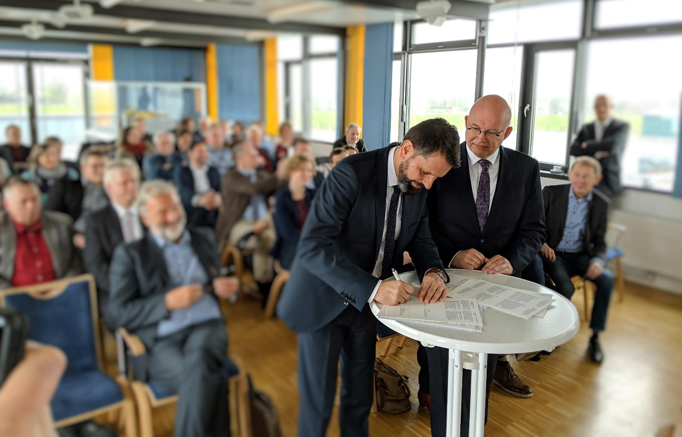
Bilaterale
Zusammenarbeit
Leitlinien zur Strategie gemeinsam mit NL im April 2019 verabschiedet
Notes:
Niedersachsens Umweltminister Olaf Lies und der Minister der Provinz Groningen, Henk Staghouwer, haben am5.04.2019 im Emssperrwerk ein Leitbild für eine gemeinsame ökologische Strategie zum Sedimentmanagement im Ems-Dollart-Bereich unterschrieben.
Niedersachsens Umweltminister Lies sagte: “Wir haben mit unseren niederländischen Nachbarn ein gemeinsames Ziel: Wir streben einen gesunden Ems-Dollart-Bereich an mit einer hohen ökologischen Widerstandsfähigkeit und Beständigkeit gegen den Klimawandel. Deswegen haben wir heute Leitlinien für eine gemeinsame Strategie unterzeichnet, welche den Rahmen für zukünftige Projekte stecken. Es ist wichtig, dass wir gemeinsam an einem Strang ziehen und vereint Maßnahmen anschieben, um einen bestmöglichen Output für die Natur zu erreichen.”
Provinzialminister Henk Staghouwer sagte: “Dies ist ein historischer Moment, das beide Länder sich gemeinsam der Verantwortung stellen und wir gemeinsam Lösungen erarbeiten für den Schlick aber auch für die Herausforderungen des Klimawandels. Das Leitbild das die Niederlande und Niedersachsen heute miteinander beschließen ist gleichzeitig ein Startschuss für die beiden Länder um schnell gemeinsam einen Handlungsplan zu erarbeiten. Damit können wir eine schnelle Durchführung von gemeinsamen Projekten vorantreiben.”

Slide 13
Ziele der Strategie
(zitiert aus Leitlinien)
Wesentlich niedrigere Schwebstoff-konzentrationen
Verbesserung der Qualität der Lebens-räume, der Artenvielfalt und der Leistungsfähigkeit
Nutzen der natürlichen Prozesse und Anstreben einer naturnahen Dynamik
Mitwachsen der Watten und Vorländer mit dem Meeresspiegelanstieg
Nutzung des überschüssigen Fein-sediments aus in Außenems und Dollart zum Ausgleich der Effekte des Meeres-spiegelanstiegs auch binnendeichs
Verbesserte Durchgängigkeit zwischen Salz- und Süßwasserlebensräumen (z.B. Fischwanderung)
Stärkung des Selbstreinigungskraft des Ästuars
Wezenlijk lagere slibconcentraties
Verbeteren van de habitatkwaliteit, diversiteit en productiviteit
Benutten van natuurlijke processen en streven naar een zo natuurlijk mogelijke dynamiek
Meegroeien van slikken en kwelders met de zeespiegelstijging
Benutten van het teveel aan slib in de buiten-Eems en Dollard om de effecten van de zeespiegelstijging te compenseren, ook binnendijks
Verbeterde connectiviteit tussen zoet- en zout water (onder meer vismigratie)
Versterken van het zelfreinigend vermogen van het estuarium
Notes:
Primäre Ziele in gelb
Über die Ziele sollen dann die weiteren Ziele erreicht werden
Zunächst die wesentliche niedrigeren Schwebstoffkonzentrationen
Und darüber dann die Verbesserung der Habitatqualität und Artenvielfalt
Sowie verbesserte Durchgängigkeit und Stärkung der Selbstreinigungskraft
(Wirkungskette)
Das Ausnutzen der natürlichen Prozesse und das Sicherstellen einer naturnahen Dynamik sind streng genommen keine Ziele. Weil man aber durchaus auch anders vorgehen kann ist die Festlegung auf diese Methodik als Ziel aufgenommen worden.

Slide 14
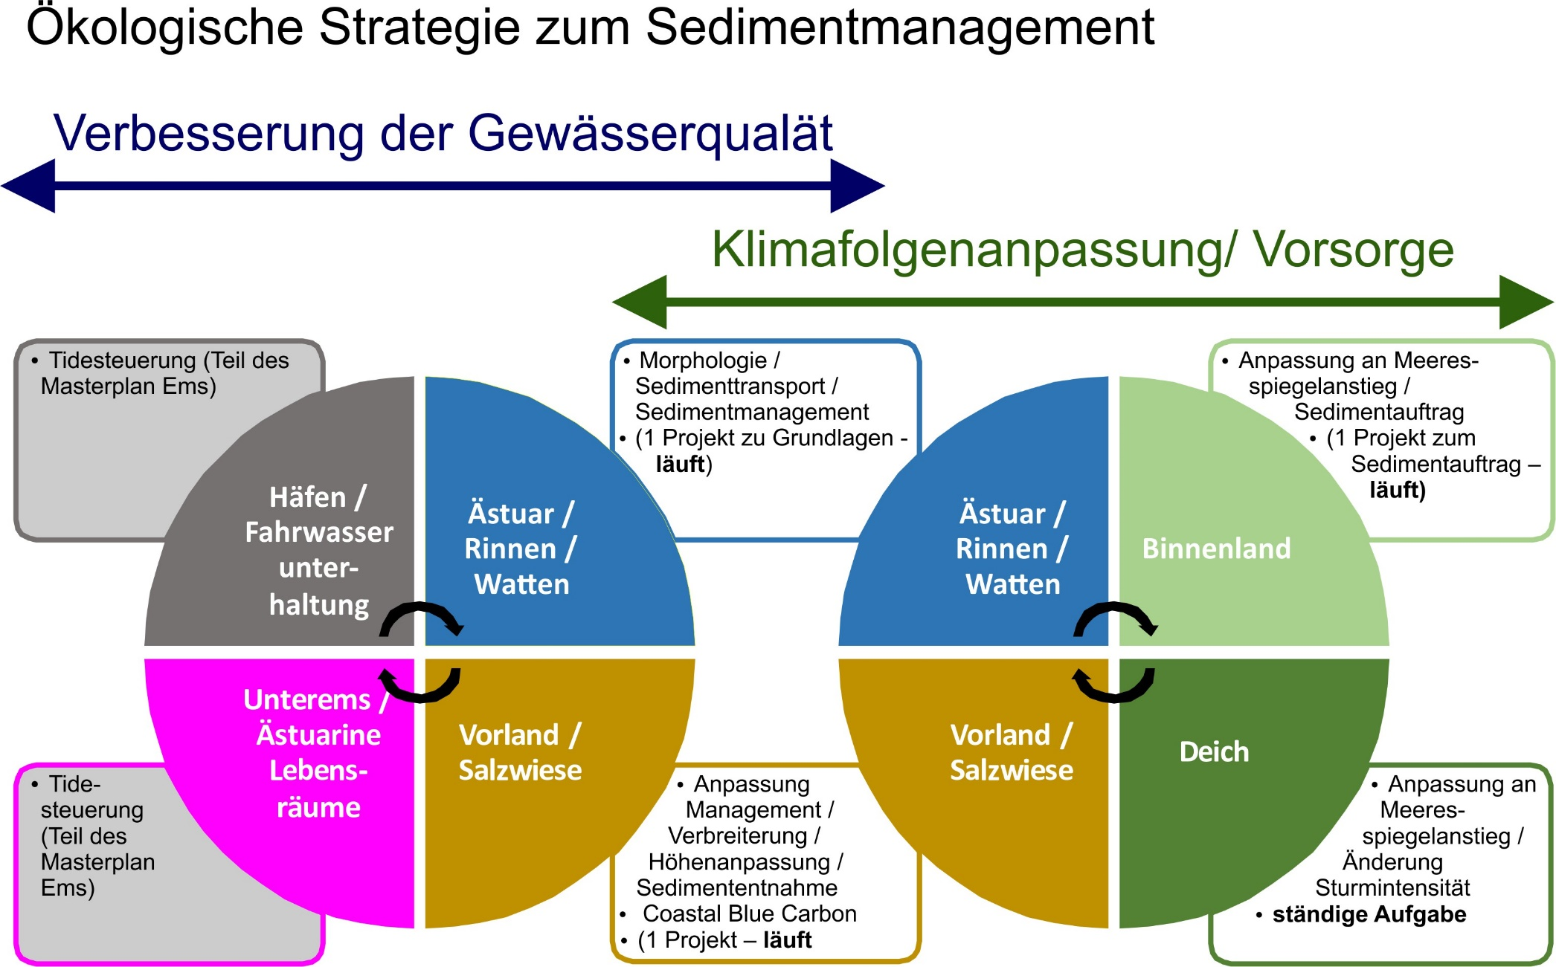
Wesentlicher Aspekt für
Deich- und Sielverbände

Slide 15
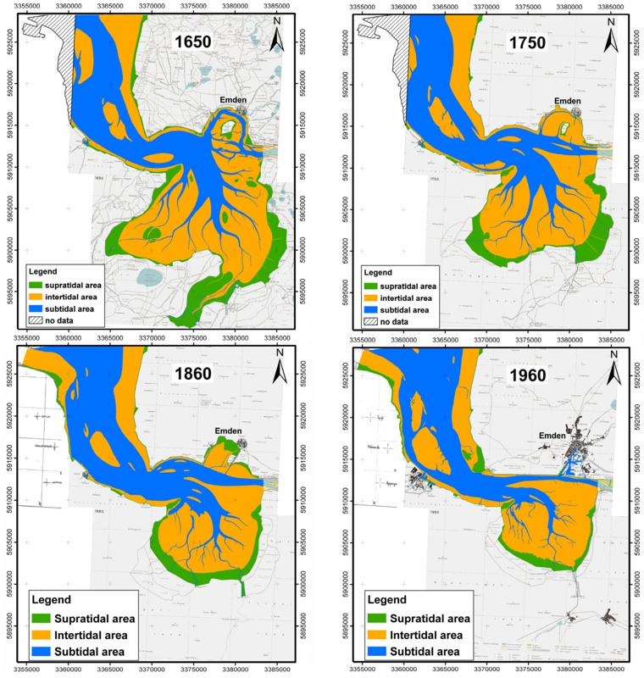
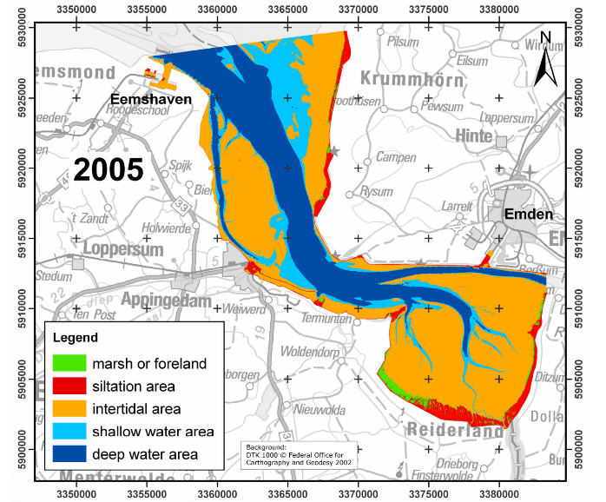
Rekonstruktion
morphologischer Zustände
[Homeier 1962]
Sedimente
Sedimente
[Herling & Niemeyer 2007]
Sedimente
Sedimente
Notes:
Karten historischer Zustände (entwickelt von der Forschungsstelle Küste)
Homeier (1962) mit Akribie und Blick fürs Detail aus alten Karten, Kirchenbüchern etc entwickelt und sehr gut belegte Zustände der Morphologie von 1650, 1750, 1850 und 1960
Herling und Niemeyer in Anlehnung an die „Homeier-Karten“ / Darstellung der aktuellen Situation
Gezeigt wird Entwicklung von
Sublitoral / ständig von Wasser bedeckt
intertidal (Eulitoral) / Watt und
Supralitoral / Salzwiesen
Nach den katastrophalen Einbrüchen durch Sturmfluten im Mittelalter wurden die untergegangenen Gebiete (oft Verlust von Torfflächen, die weggeschwemmt worden) nach und nach durch die Zufuhr von Sedimenten wieder aufgefüllt und nachfolgend wieder eingedeicht. Bildung des heute anstehenden Kleibodens (fruchtbare Marsch).
Achtung bei der Abbildung von 2007 feinere Abstufungen:
Hier: Shallow water area: MTnw bis MTnw – 2m
Siltation area: MThw bis MThw + 0,5m

Slide 16
Morphodynamisches
Gleichgewicht
Datengrundlage: [Herling und Niemeyer 2007]
relative Flächengröße (Bezug 1650)
zu wenig Vorlandfläche???

Slide 17
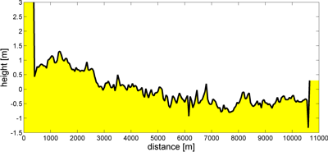
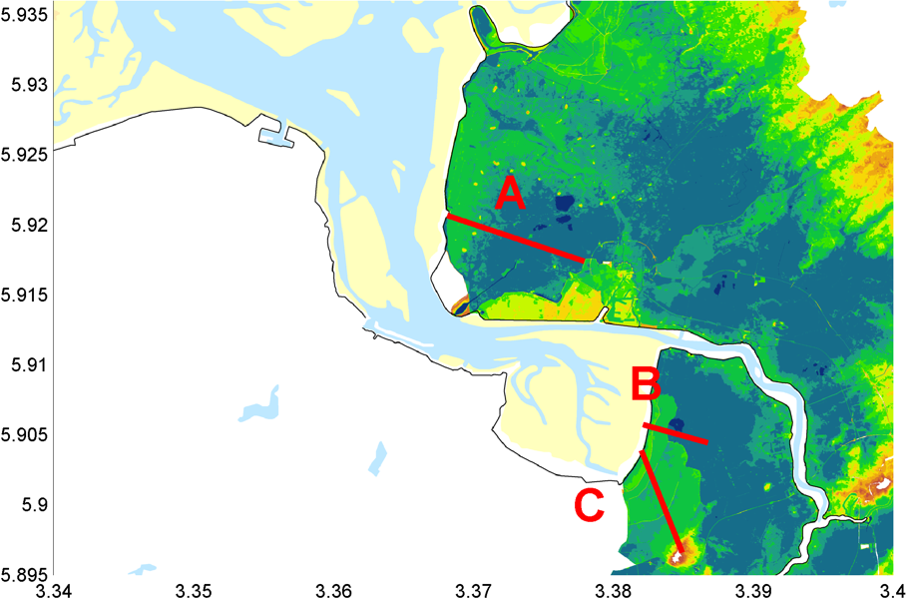
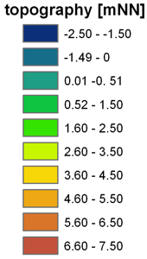
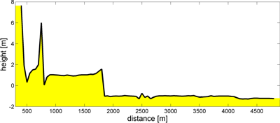
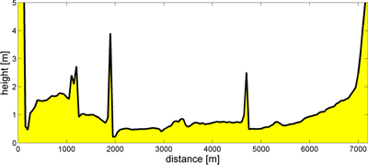
Profiles [m], (German Datum ~ MSL)
[Kaiser et al. 2010]

Slide 18
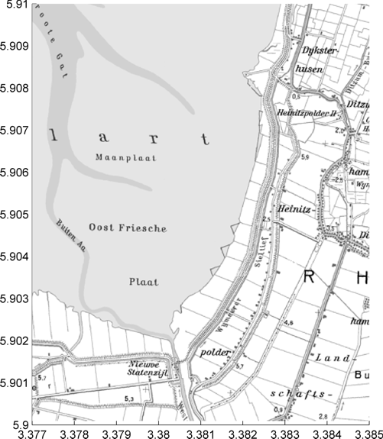
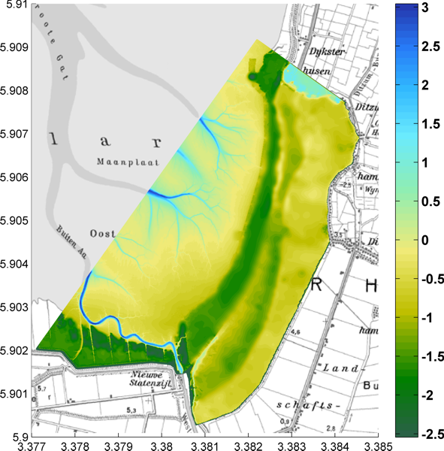
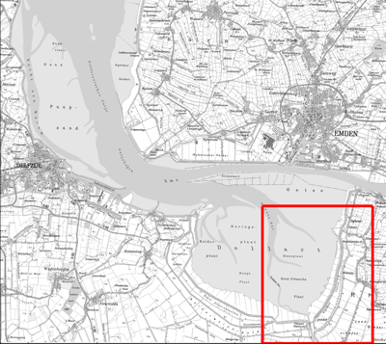
Wassertiefen [NN]
[Kaiser et al. 2010]

Slide 19
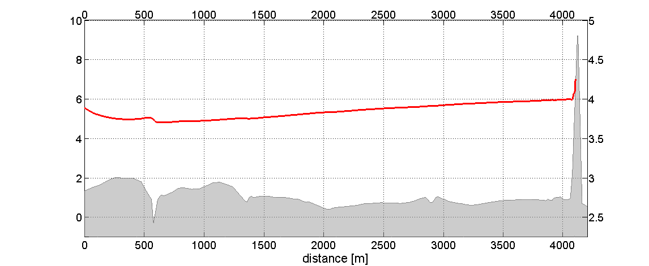
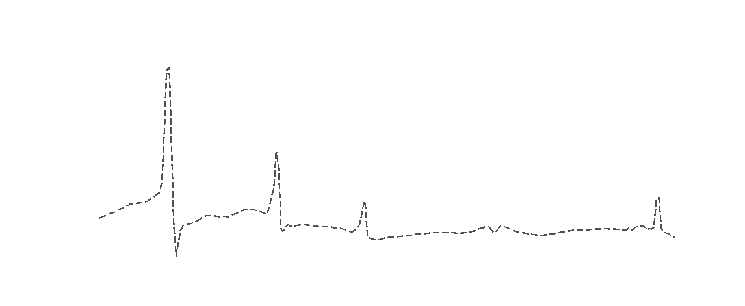
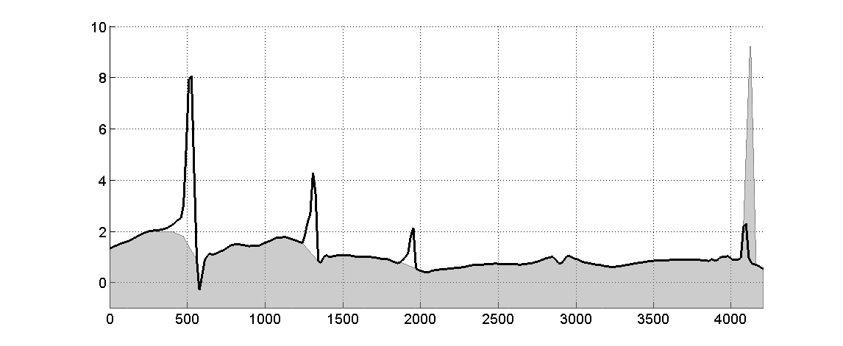
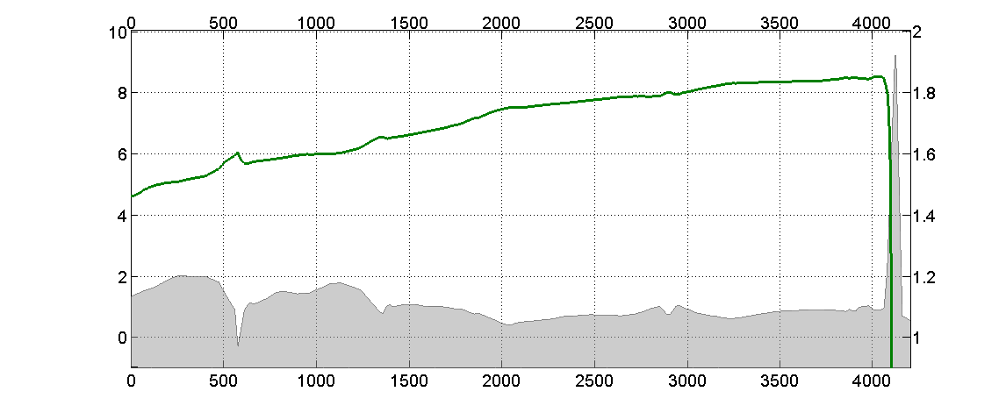
Increase of Hm0 & Te due to set back (four polders)
Topography
H_{m0}
Height above German datum [m]
T_{e} [s]
H_{m0} [cm]
T_{e}
Distance [m]
H_{m0} [cm]
[Kaiser et al. 2010]

Slide 20
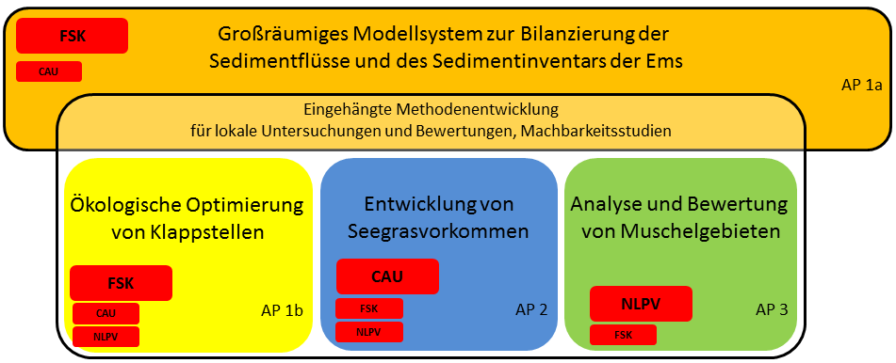
Niedersächsische Projekte
(gestartet in 2018)
Erstellung von Grundlagen für eine Strategie zum ökologischen
Sedimentmanagement an der Ems
Projektpartner: NLWKN-Forschungsstelle Küste (Koordination), Nationalpark-verwaltung Nds. Wattenmeer, Christian-Albrechts-Universität (Kiel)
Verwertung des Baggergutes der Ems und des Ems Ästuars auf landwirtschaftlich genutzten Flächen als ein Beitrag zur Wiederherstellung der natürlichen Sedimentdynamik in der Ems
Projektpartner: Landwirtschaftskammer Niedersachsen, Rheider Deichacht, Sielacht Rheiderland, und Betriebsstelle Aurich des NLWKN (Koordination)

Slide 21
„Offene“ Liste möglicher Projekte
mögliche Verwendung von Schlick:
Naturnahe Aufhöhungen von unterversorgten Salzwiesen im Vorland
Anregung natürlicher Prozesse zur Verbreiterung von Salzwiesen z.B. für Coastal Blue Carbon
Verbringung in tiefer gelegene Polder zur Aufwertung von qualitativ schlechten Böden oder zum Ausgleich des MThw-Anstiegs.
Vor dem Hintergrund der zu erwartenden Auswirkungen des Klimawandels ist die Bildung von Kleireserven für Deichverstärkungen in der Zukunft ein Ausgangspunkte für ein mögliches Projekt
Gewinnung von Schlick: aus Muhden, Anlegen von Pütten...

Slide 22
Kleipütten im Vorland
Die FFH-Richtlinie -> Vermeidungsgebot der Verschlechterung von natürlichen Gebieten (Anhang 1, z.B. Quellerwatt und Salzgrünland)
Vermeidungsgebot aber eingeschränkt: „… sofern solche Störungen sich im Hinblick auf die Ziele dieser Richtlinie erheblich auswirken können“.
Aus vegetationsökologischer Sicht sind negativen Effekte von Klei-entnahmen vor allem kurz- und mittelfristiger Dauer; langfristig hingegen ist durch die Wiederverlandung von Kleipütten sogar eine Verbesserung des Lebensraumtyps Atlantische Salzwiese zu erzielen.
Quellerwatt, Watt mit Schlickgrasbeständen und Atlantische Salzwiese haben nach der FFH-Richtlinie den gleichen Schutzstatus.
Aspekte des Artenschutzes: langfristig keine negativen Folgen zu erwarten, wenn bei der Anlage von Kleipütten darauf geachtet wird, dass Bestände sehr seltener Pflanzen nicht beeinträchtigt werden.
Quelle: Metzing, Gerlach & Buchwald 2013

Slide 23
Zu untersuchen:
Gewinnung über Pütten
Emden
Ems
Mögliche
Gewinnung von Schlick
Dollart

Slide 24
Küste: Anpassung an Meeresspiegelanstieg
Stark vereinfachende Prinzipskizze
Sedimente
Schaffung von Kleireserven

Slide 25
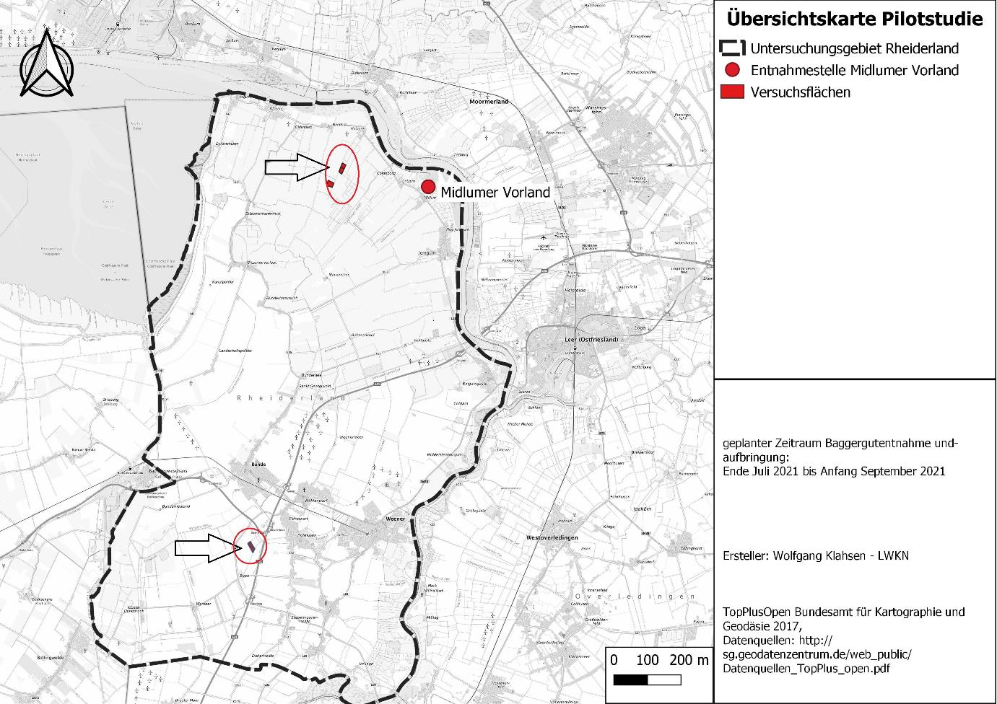
Karte – Pilotstudie

